Slide 1
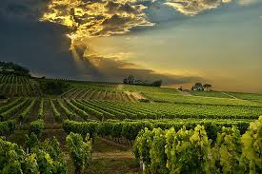
Södra Frankrike
Vinprovning 21.4.2017
Handelsgillet i Helsingfors

Slide 2
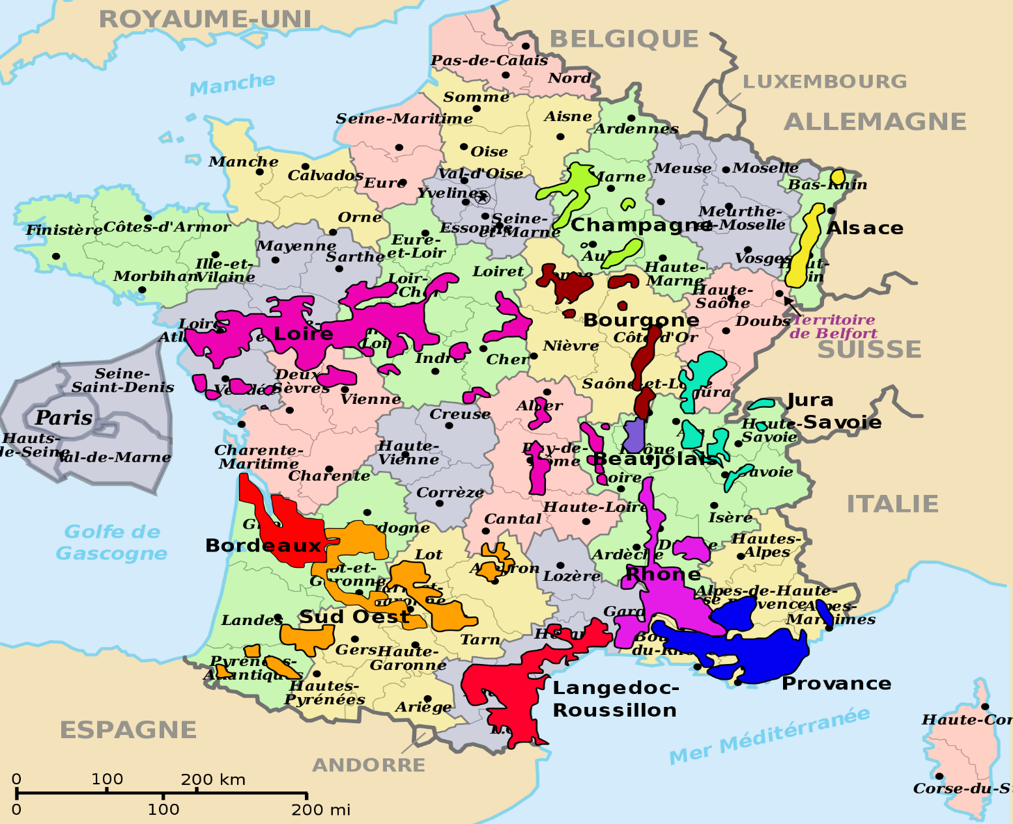
Franska Vindistrikt

Slide 3
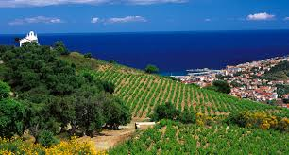

Slide 4
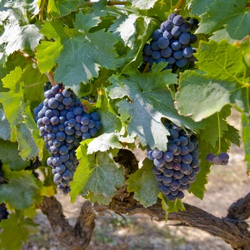
Kvällens viner
1. Chapoutier Les Tanneurs 2015
2. Dom. du Vieux Lazaret Ch.- Neuf-du-Pape Blanc 2014
3. Ch. D’Aqueria Tavel Rosé 2015
4. Cuvée des Ardoises 2011
5. La Combe du Roy 2013
6. Ch. Montus, Madiran 2011
Kim 21.4.2017

Slide 6
M.Chapoutier Les Tanneurs 2015
A.C. Saint-Péray, Ardéche, Rhône Vinet mognar på sin jästfällning med regelbunden omrörning. Vinerna från ståltank och fat blandas just för buteljering. Färgen är klar med bleka gröna toner. *Doften är fräsch och där finns toner av gröna äpplen, vita blommor, honung och milt rostad ek. Vinet är elegant, medelfylligt med en fin syra och örtig mineralkaraktär. Passar till sommarens kycklingsallad, grillad lax och smörstekt gös. Druva, Marsanne100%. Druvorna pressas hela och jäser delvis i ståltankar, delvis på ekfat.

Slide 7
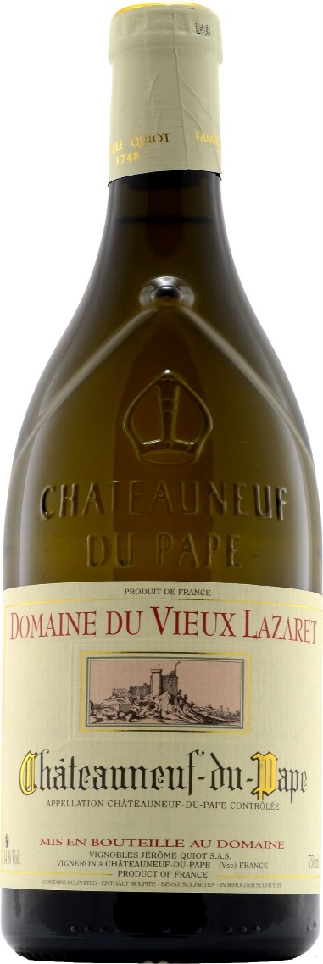
Domaine du Vieux Lazaret, Châteauneuf-du-Pape Blanc 2015
AOC Chateauneuf-du-Pape
Druvor – Bourboulenc, Clairette, Grenache Blanc och Roussanne.
Druvorna pressas och jäses separat. Musten får vila i 4 månader på sin jästfällning (sur lie). Man utsätter inte vinet för malolaktisk jäsning. Roussanne musten vinifieras och mognar separat på ekfat före slutlig blandning innan buteljering.
Doftar vita blommor, pärsika och citron med en antydan av ek.
Fylligt, mustigt och kraftfullt med en mycket lång eftersmak.

Slide 8
Château d’Aqueria Tavel Rosé 2016
AC Tavel, södra Rhônedalen
Druvor; Grenache, Cinsault, Syrah, Clairette, Mourvèdre, Bourboulenc och Piquepol.
Druvorna plockas och kyls innan pressning för att bevara aromer. Efter pressning druvorna ligga med skalkontakt 24 timmar så att lämplig färg uppnås. Jäsningen sker i en kontrollerad temperatur av 17-18 grader. Därefter får vinet vila i ståltankar i 6 månader.
Vackert laxrosa med en doft av jordgubssylt och vit persika. Torrt, fylligt med hög syra och fyllighet. Fräsch, lång eftersmak.
Passar väl till Bouillabaisse, Paella och Getost!

Slide 9
Provence

Slide 10
Languedoc

Slide 11
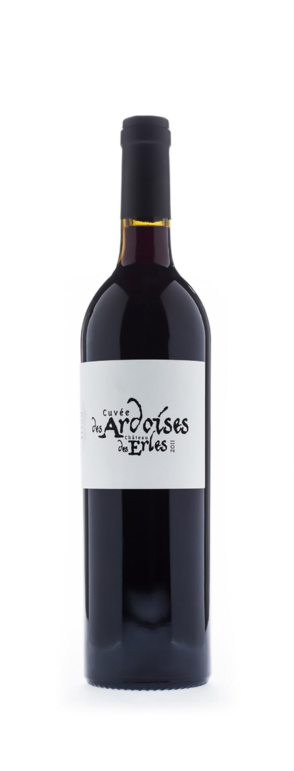
Cuvée des Ardoises Château des Erles 2013
13,5% AC Fitou, Languedoc Druvor; Syrah, Grenache och Carignan. Stockarna är gamla, de flesta över 50 år. Aromatisk doft av jordgubbe, hallon och sv.vinbär med inslag av vanilj och en aning rökt ek. Väl balanserat, harmoniskt med fin struktur. Mogna tanniner och lång ekmättad eftersmak. Lagrat 12 månader på ekfat. Andra vin till Château des Erles.

Slide 12
Gérard Bertrand La Combe du Roi 2014 Les Vignes Centennaire
100% Grenache, som kommer från mer än 100 år gamla stockar
14,5%
AC Côte de Roussillon Village, Languedoc-Roussillon
Firman Gérard Bertrand tillverkar mer än 50 olika viner och har uppmärksammats mycket internationellt.

Slide 13
Domaine Gérard Bertrand
Oenologer anordnar ’Les Vinialies’, fick G.Bertrand i år 8 medaljer, varav 3 guld. den årliga tävlingen som Frankrikes

Slide 14
Château Montus 2011
15% alkohol.
Höga tanniner, toner av mörka körsbär och björnbär. Inslag av svartpeppar och mörk choklad. Ekig och mycket generös med lång eftersmak.

Slide 15
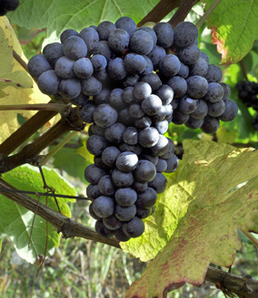
Tannat

Slide 16
Madiran

Slide 17
Vidal Fleury Muscat de Beaumes de Venice 2010
AC Muscats de Beaumes-de Venice
100% Muscat á petits grains
15% alko
Söt, hög syra, lichikaraktär, blommig med toner av vit persika
14,98€ / 0,375 l

Slide 18
Tack!

